Slide 1
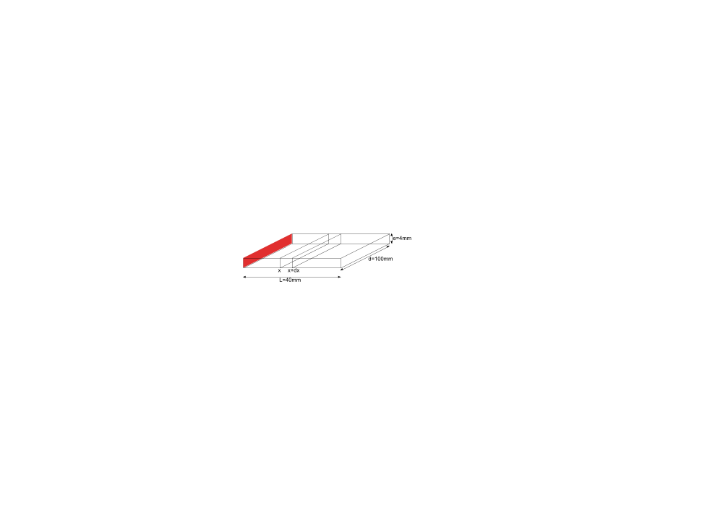
Distribution de température dans une ailette de radiateur
T_{a}=300K
T(x=0)=320K
y
z
x
Description du système : une des ailettes d’un radiateur de processeur
fabriqué en aluminium caractérisé par un conductivité thermique k_{th}, une
masse volumique ρ et une capacité calorifique C.
Le système échange de la chaleur avec l’air par convection (h, T_{a})
Simplification : système 3D sera traité dans une approche 1D selon Ox
≡ distribution de température selon Oy et Oz invariante selon Oy et Oz !
Vraie si les flux de chaleur à travers les petites surfaces sont négligeables
En toute rigueur, il faut que e << L << d

Slide 2
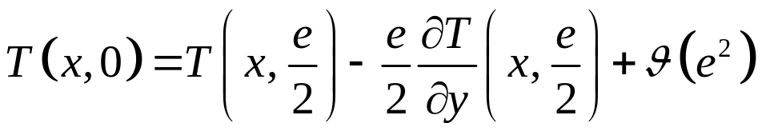
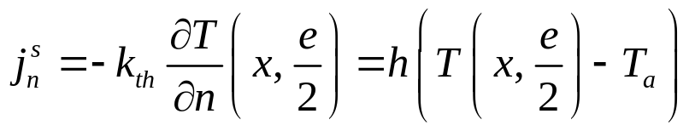
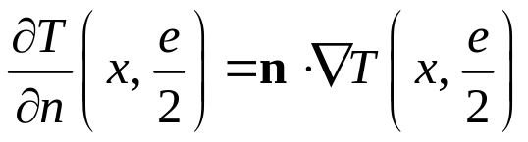
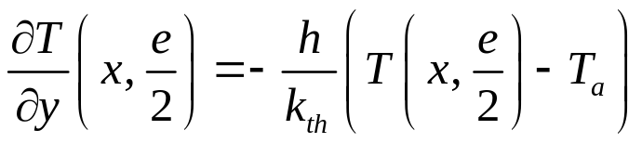
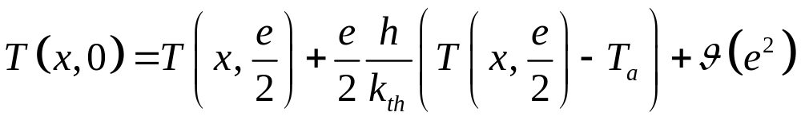
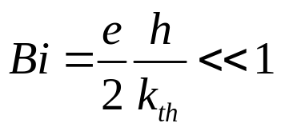
Modèle simplifié
y
y=+e/2
En x donné, un D.L. à l’ordre 1 de la distribution
de température selon Oy donne:
x
y=-e/2
or
avec
Ou encore
Dans le D.L.
L’hypothèse d’invariance selon Oy est justifiée ssi
Le nombre de Biot

Slide 3

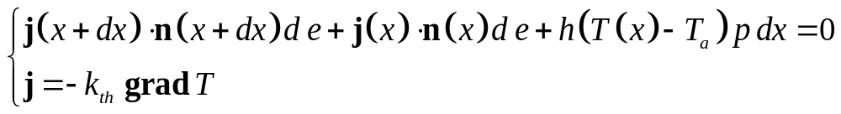
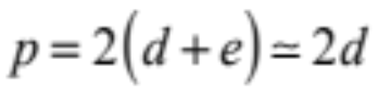

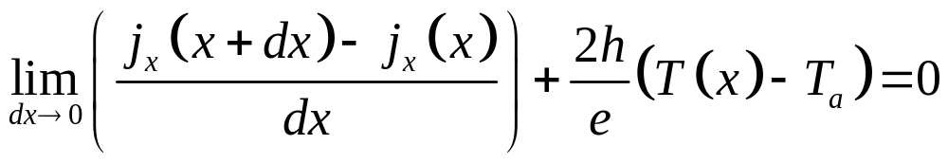
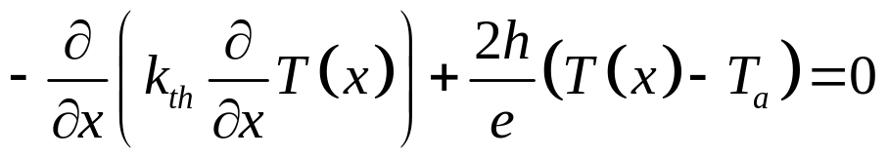
Equation de la chaleur dans le cas stationnaire
pour le problème de l’ailette
0
L
On écrit la conservation des flux de chaleur dans un petit volume de longueur dx
p est le périmètre
Comme

Slide 4
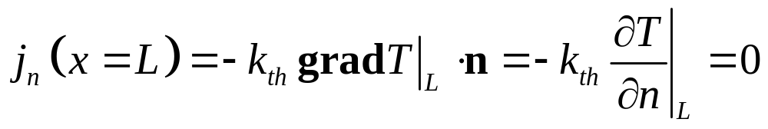
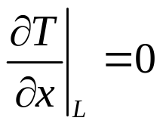
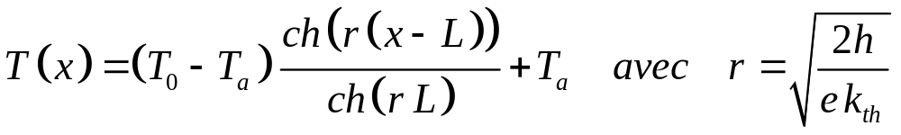

Approche analytique
Comme les flux de chaleur sont négligeables à travers les petites faces, on a
Autrement dit, une condition de Neumann homogène en x=L :
En supposant que la température est fixée à gauche (condition de Dirichlet),
montrer que la distribution de température à l’équilibre est décrite par :
Tracer cette distribution avec Matlab en prenant comme paramètres :
Puis dans le cas d’un flux de convection forcée (ventilateur)

Slide 5
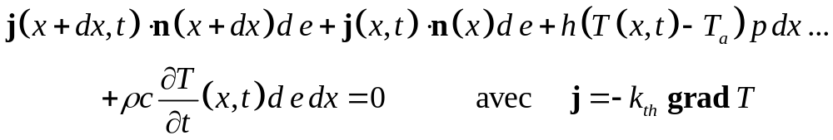
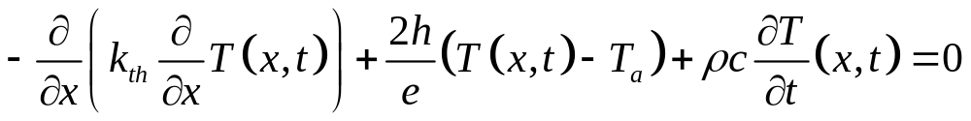
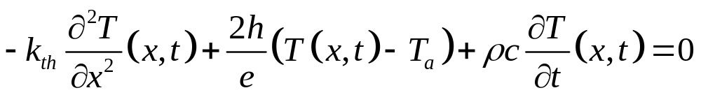

Equation de la chaleur dans le cas hors d’équilibre
pour le problème de l’ailette
On écrit la conservation des flux de chaleur dans un petit volume dv=d.e.dx
Dans l’hypothèse où k_{th} est homogène et ne dépend pas de T(x)

Slide 6
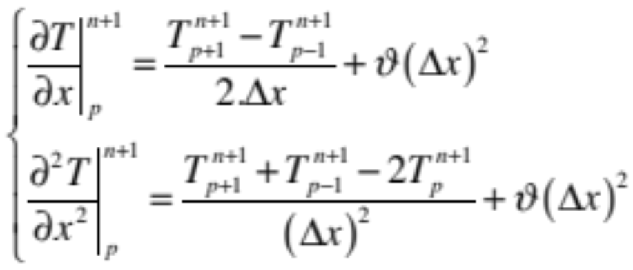
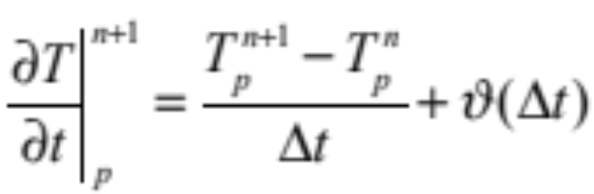
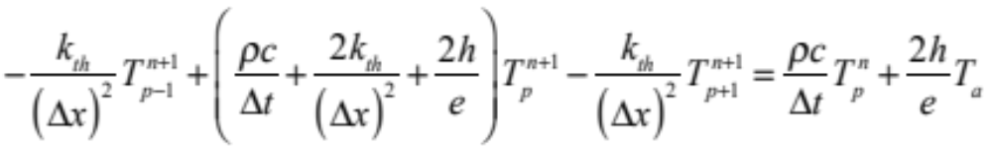
Discrétisation de l’équation de la chaleur hors d’équilibre
par une méthode implicite
Discrétisation de l’espace :
0
x=(p-1).Δx
L
Discrétisation du temps : t=n.Δt
Schéma implicite centré de l’équation de la chaleur 1D :
et
Discrétiser en implicite

Slide 7

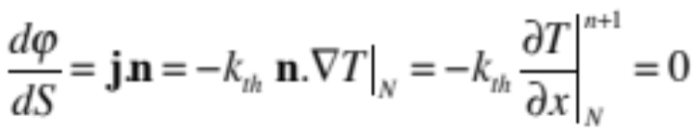
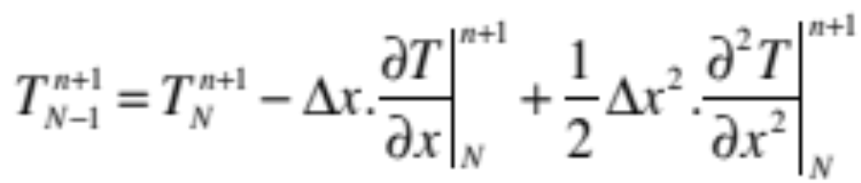
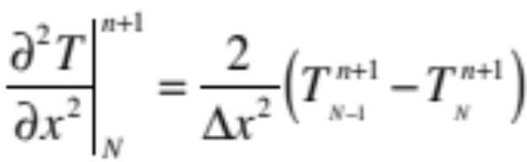
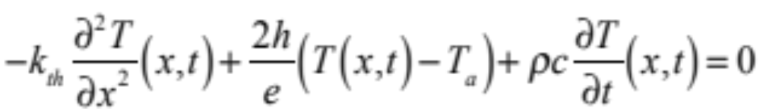
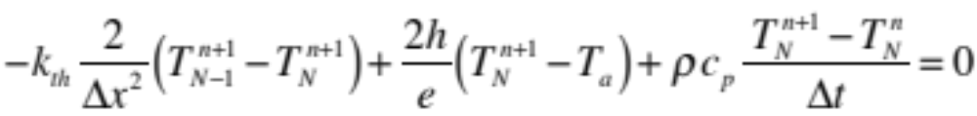
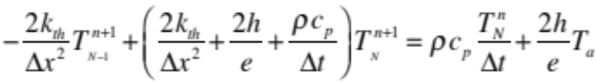
Conditions aux limites à droite
Dirichlet
Neumann homogène
T_{N}
n
forme discrétisée de l’équation de la chaleur modifiée en surface
D’où
D’où
Autrement écrit :

